Slide 1



IS207.Q11
BÁO CÁO ĐỒ ÁN MÔN HỌC
PHÁT TRIỂN ỨNG DỤNG WEB
ĐỀ TÀI: SOCIAL MEDIA
Giảng viên hướng dẫn: Vũ Minh Sang
Nhóm sinh viên thực hiện: 3P1N
Phạm Văn Thanh Phiên - 23521158
Ngô Tùng Nhân - 23521077
Nguyễn Đình Phát - 23521144
Trần Thế Phong - 23521175
1

Slide 2

CÁC TÍNH NĂNG
1
XÁC THỰC NGƯỜI DÙNG
2
QUẢN LÝ BÀI ĐĂNG
3
NHẮN TIN THỜI GIAN THỰC
4
HỒ SƠ CÁ NHÂN VÀ KẾT BẠN
5
TÌM KIẾM BÀI VIẾT VÀ NGƯỜI DÙNG
6
QUẢN TRỊ HỆ THỐNG
2

Slide 3

XÁC THỰC NGƯỜI DÙNG
3

Slide 4
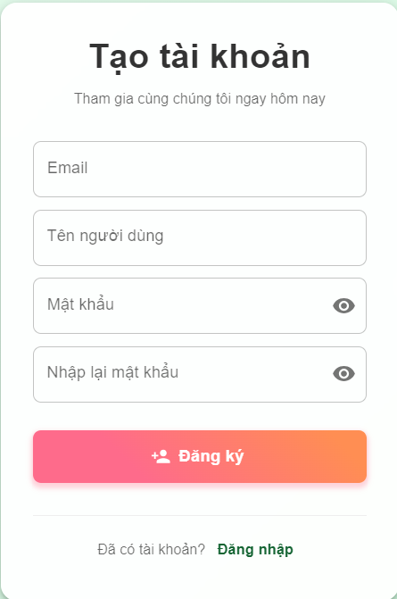

ĐĂNG KÝ
4

Slide 5
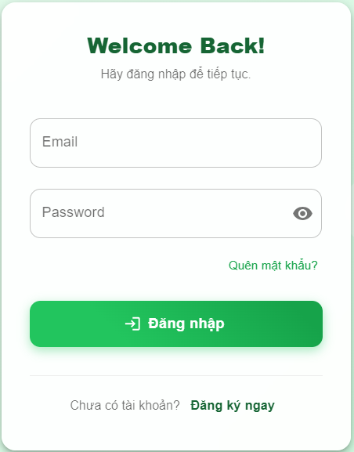
ĐĂNG NHẬP
5

Slide 6
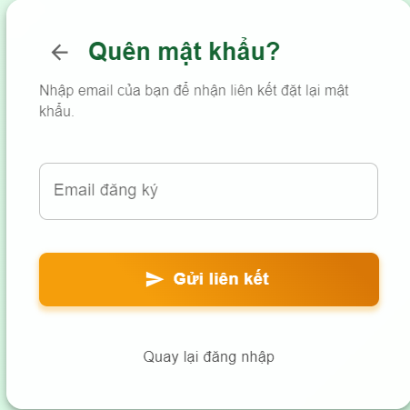
QUÊN MẬT KHẨU
6

Slide 7
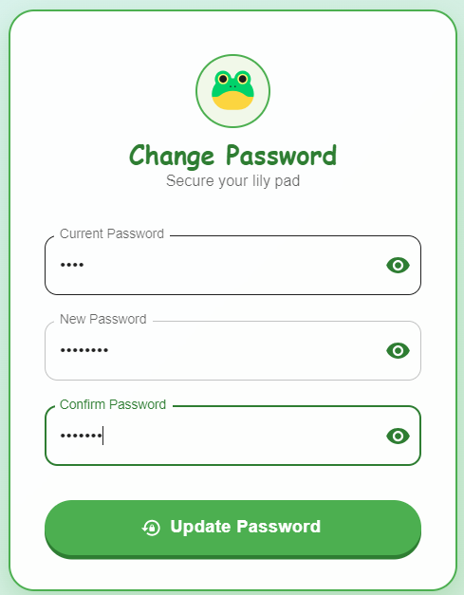
ĐỔI MẬT KHẨU
7

Slide 8

QUẢN LÝ BÀI ĐĂNG
8

Slide 9
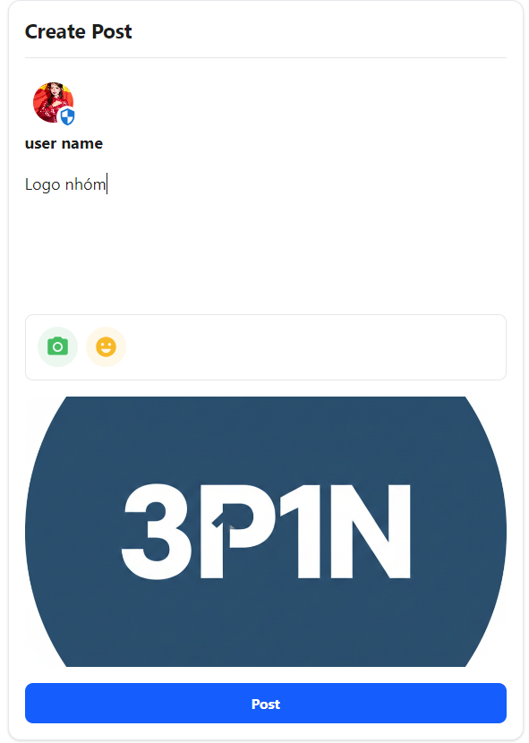
ĐĂNG BÀI
9

Slide 10
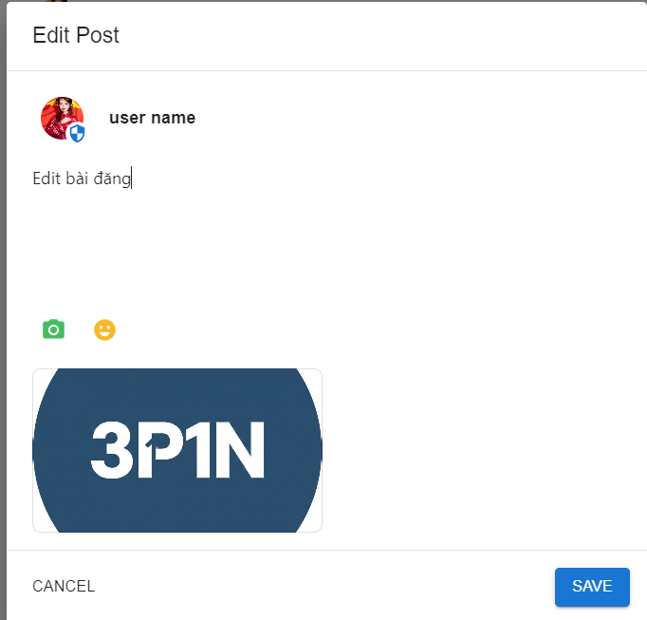
SỬA BÀI ĐĂNG
10

Slide 11
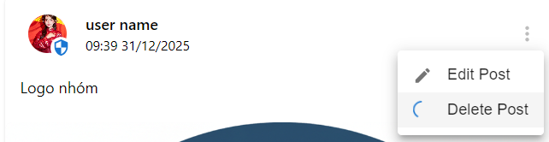
XÓA BÀI ĐĂNG
11

Slide 12
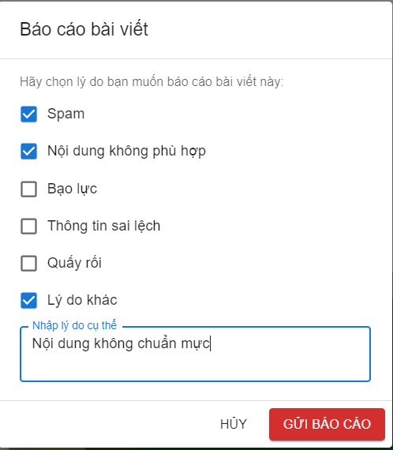
BÁO CÁO BÀI ĐĂNG
12

Slide 13
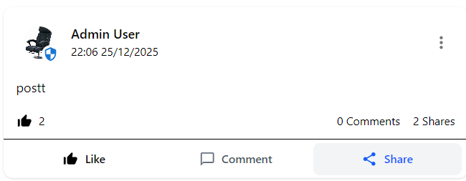
REACT/SHARE BÀI ĐĂNG
13

Slide 14
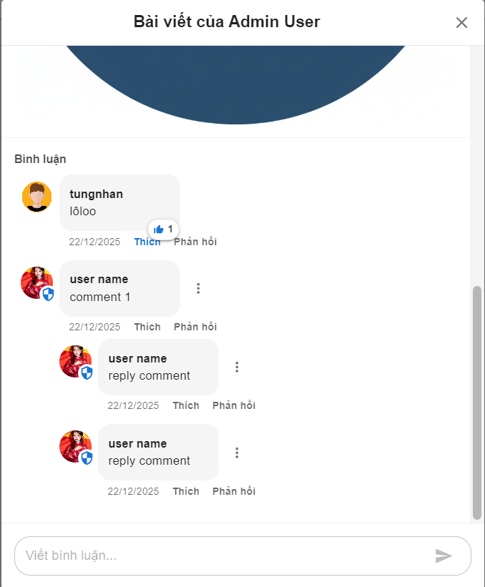
BÌNH LUẬN BÀI ĐĂNG
14

Slide 15

NHẮN TIN THỜI GIAN THỰC
15

Slide 16

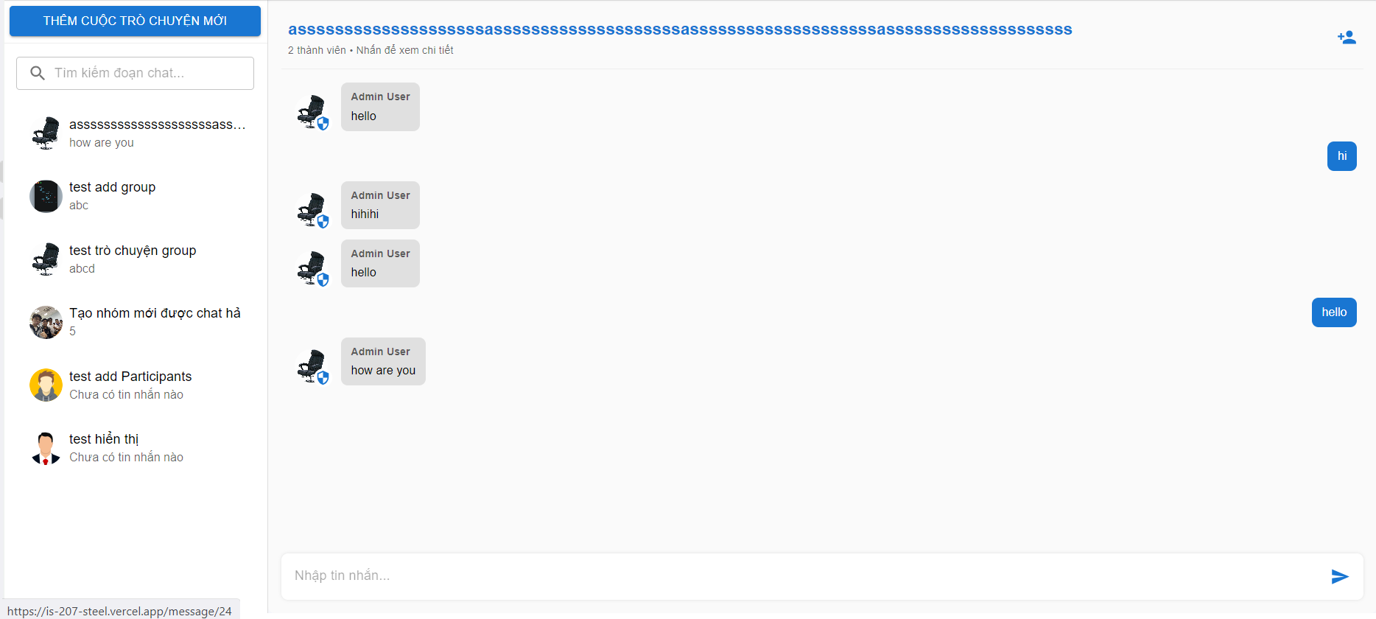
CHAT 1-1
16

Slide 17
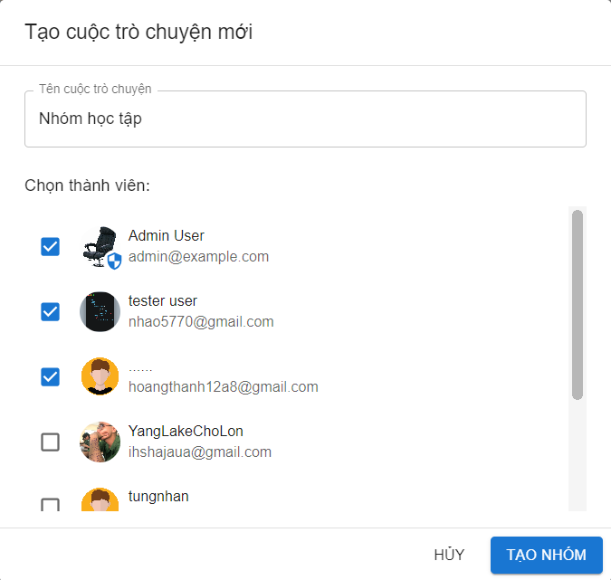
TẠO GROUP CHAT
17

Slide 18

HỒ SƠ CÁ NHÂN VÀ KẾT BẠN
18

Slide 19
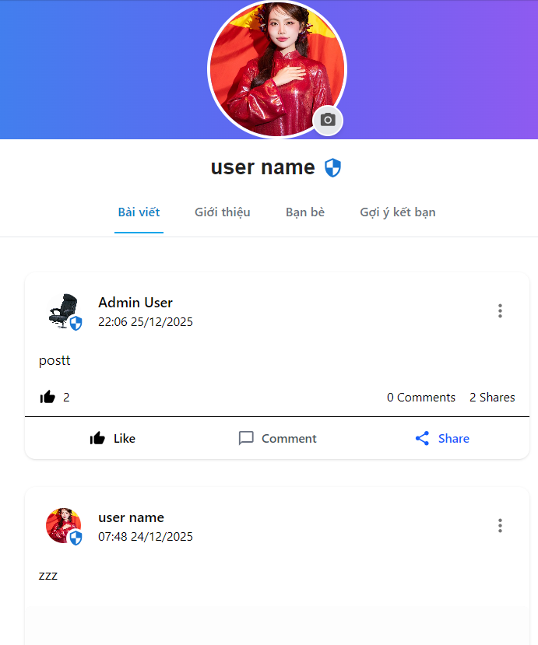
BÀI ĐĂNG NGƯỜI DÙNG
19

Slide 20
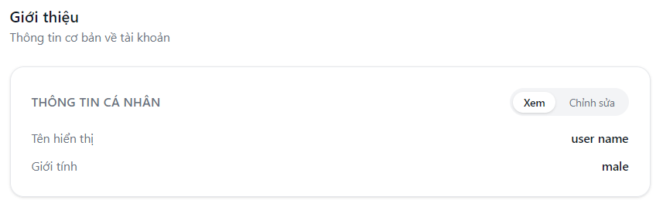
THÔNG TIN NGƯỜI DÙNG
20

Slide 21
TÌM KIẾM BÀI ĐĂNG VÀ NGƯỜI DÙNG
21

Slide 22
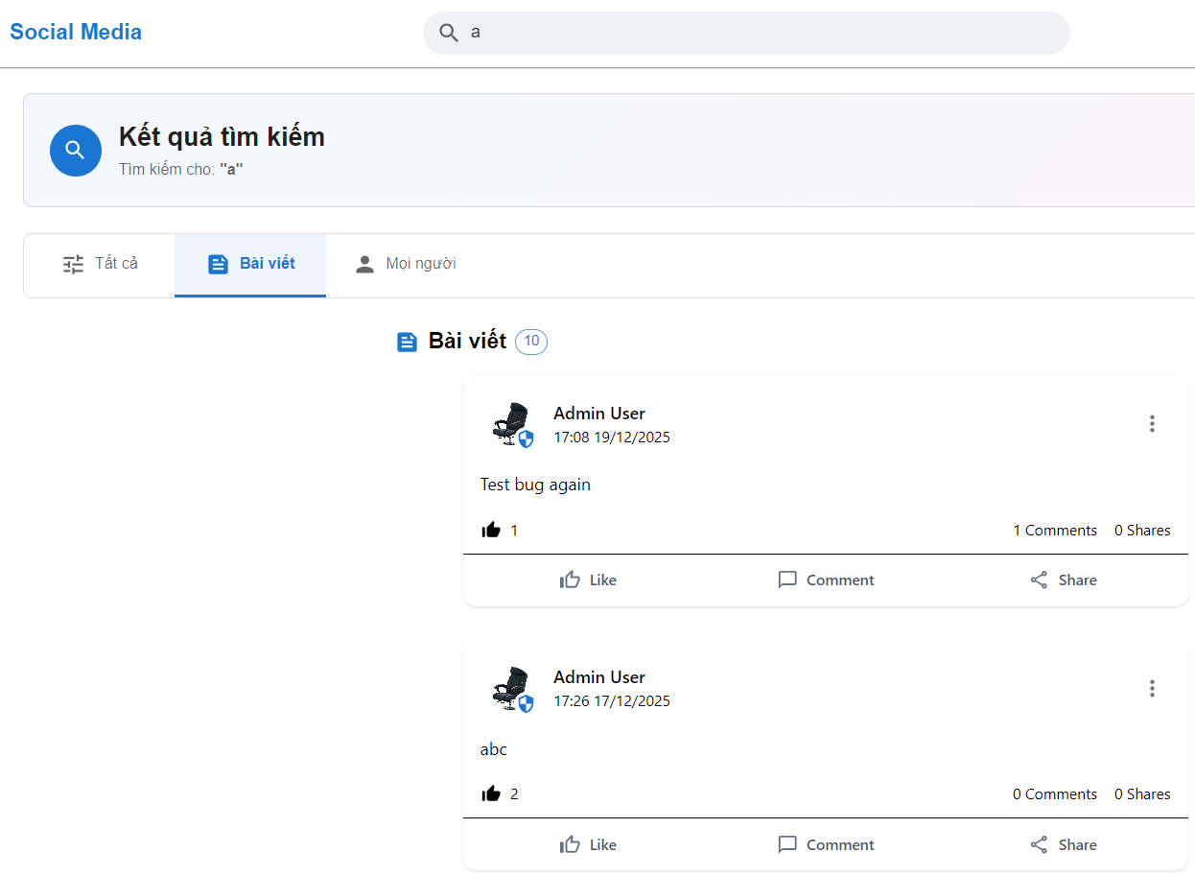
TÌM KIẾM BÀI VIẾT
22

Slide 23
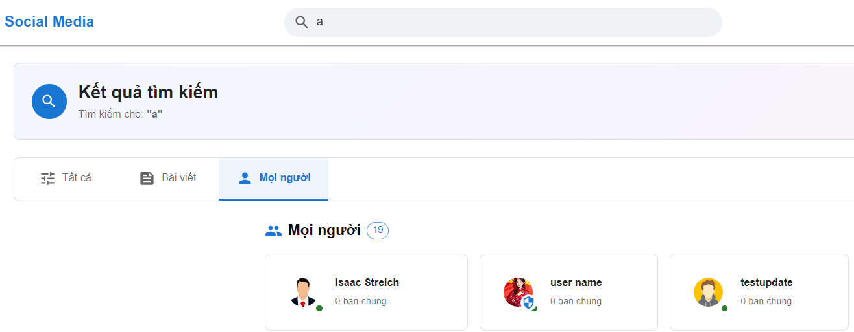
TÌM KIẾM NGƯỜI DÙNG
23

Slide 24
QUẢN TRỊ HỆ THỐNG
24

Slide 25
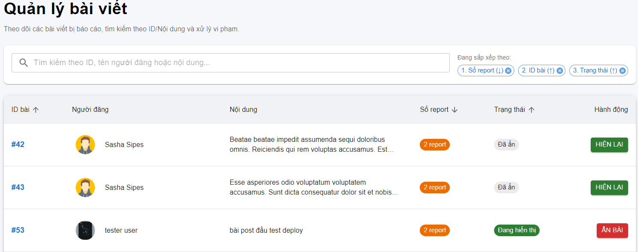
QUẢN LÝ BÀI VIẾT
25

Slide 26
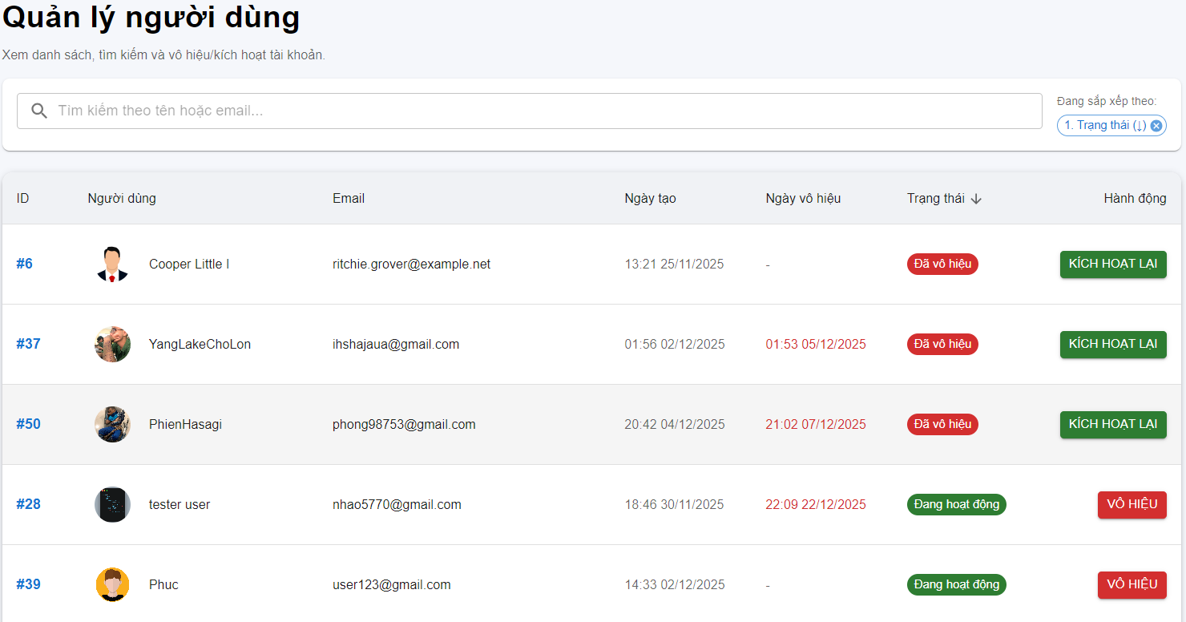
QUẢN LÝ NGƯỜI DÙNG
26

Slide 27

THANK
YOU!
27

